Slide 1

Здоровый образ жизни
Подготовила воспитатель
Садчикова М.Н.
Детский сад №103 ОАО «РЖД» г.Лиски

Slide 2

Здоровье - состояние любого живого организма, при котором он в целом и все его органы способны полностью выполнять свои функции; отсутствие недуга, болезни.
Здоровый образ жизни - это образ жизни человека, направленный на профилактику болезней и укрепление здоровья.

Slide 3
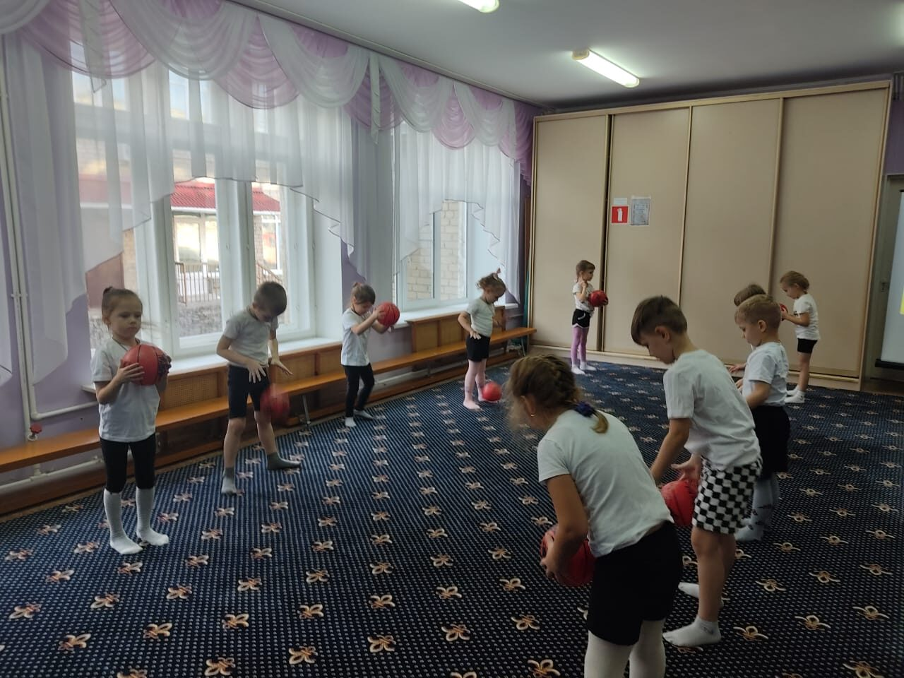
Занятия физкультурой - одна из основных составляющих здорового образа жизни.

Slide 4


Здоровый образ жизни является предпосылкой для развития разных сторон жизнедеятельности человека, достижения им активного долголетия и полноценного выполнения социальных функций, для активного участия в трудовой, общественной, семейно-бытовой, досуговой формах жизнедеятельности.

Slide 5
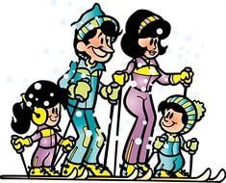
Актуальность здорового образа жизни вызвана возрастанием и изменением характера нагрузок на организм человека в связи с усложнением общественной жизни, увеличением рисков техногенного, экологического, психологического, политического и военного характеров, провоцирующих негативные сдвиги в состоянии здоровья. В современном обществе все больше и больше возрастает тенденция вести здоровый образ жизни.

Slide 6
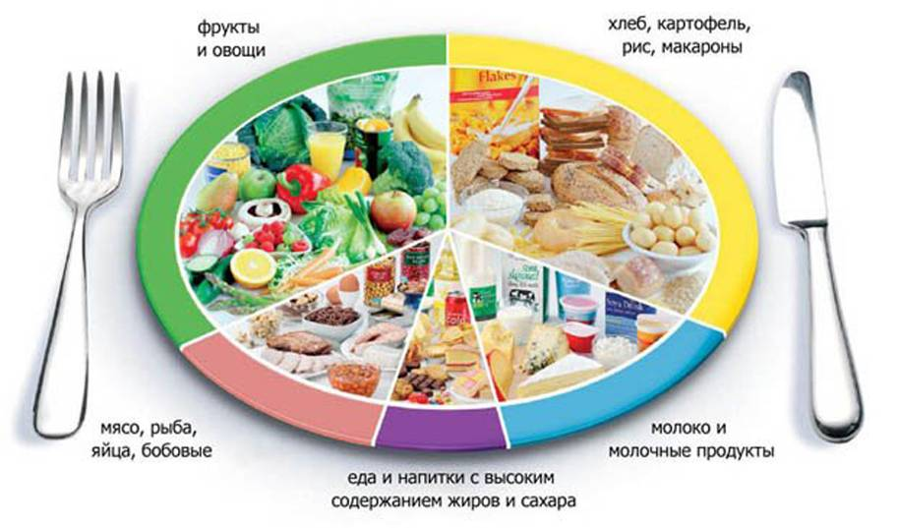
здоровое питание: умеренное, соответствующее физиологическим особенностям конкретного человека, информированность о качестве употребляемых продуктов;

Slide 7
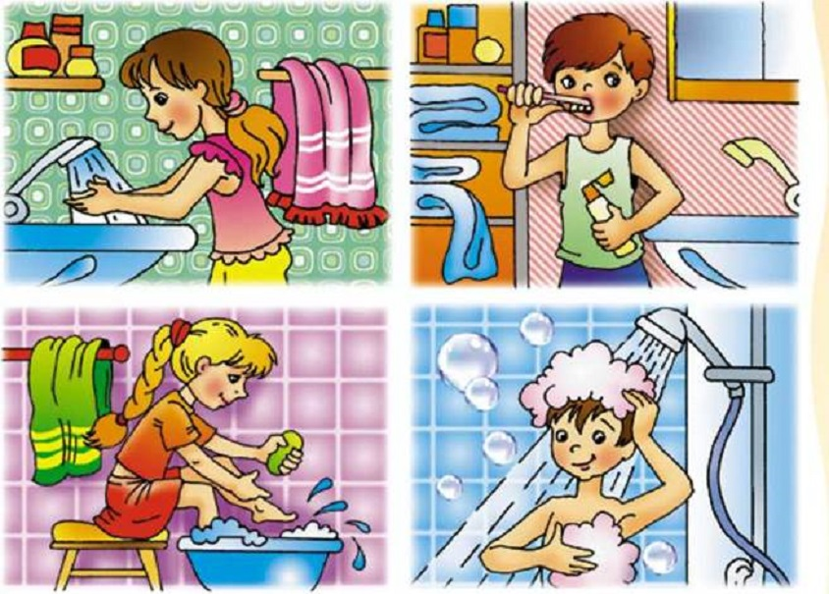
личная и общественная гигиена: совокупность гигиенических правил, соблюдение и выполнение которых способствует сохранению и укреплению здоровья, владение навыками первой помощи.

Slide 8

Здоровый образ жизни в детском саду
Здоровый образ жизни является основой для гармоничного развития ребенка, причем, чем в более раннем возрасте человеку начинают прививаться здоровые привычки и порядки, тем более эффективным становится воспитание здорового образа жизни .

Slide 9
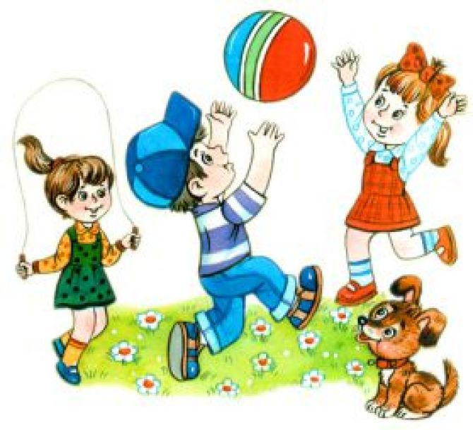
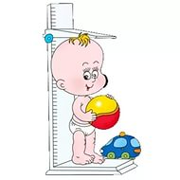
Период дошкольного возраста является по-настоящему уникальным: столь интенсивного развития человек больше не переживает никогда – за 7 лет его формирование достигает невероятных высот, что становится возможным благодаря особому детскому потенциалу развития – психического и физического. В дошкольном возрасте формируются основные жизненные понятия, в том числе понятие здоровья и правильного здорового поведения. Полученные в этом возрасте представления порой бывают необычайно стойкими и ложатся в основу дальнейшего развития человека.

Slide 10
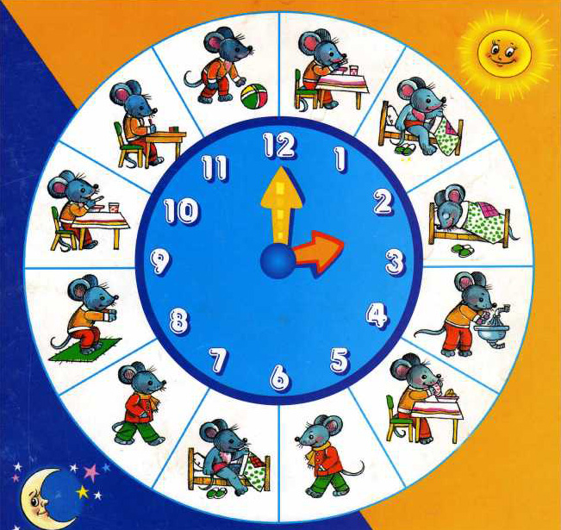
Компоненты здорового образа жизни ребенка дошкольного возраста практически идентичны таковым для образа жизни любого другого возраста, однако, естественно, существуют определенные нюансы, характерные именно для возраста 2-7 лет.
Рациональный режим дня
Режим дня подразумевает особое распределение времени и чередование различных видов деятельности в течение дня. Соблюдение режима дает возможность наладить функционирование всех органов и систем, облегчить процесс обучения, сделать процессы работы и восстановления организма наиболее эффективными. Именно поэтому режим дня становится основой формирования здоровья с самых первых дней жизни.

Slide 11

Питание
В связи с важностью такого компонента питания, как регулярность, в выходные и праздничные дни родителям рекомендуют придерживаться того же распорядка приема пищи, что и в дошкольном учреждении. Конечно, вполне допустимо отклонение от режима питания, обоснованное, например, выездом на природу, однако и в этом случае прием пищи лучше максимально приближать к привычному времени.

Slide 12

Кроме активного развития костного скелета и мускулатуры рациональная физическая нагрузка учит дошкольника чувствовать свое тело и управлять им, к тому же движение активирует аппетит, улучшает обмен веществ и пищеварительные процессы, тренирует волю и характер, дает ребенку массу позитивных эмоций.

Slide 13

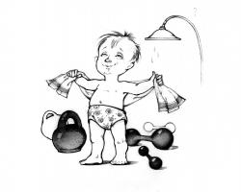
Закаливание
Польза закаливающих процедур заключается в повышении сопротивляемости организма ребенка к различным инфекционным заболеваниям. Кроме того, замечено, что закаливание способствует повышению работоспособности и развитию целого комплекса компенсаторных реакций.

Slide 14
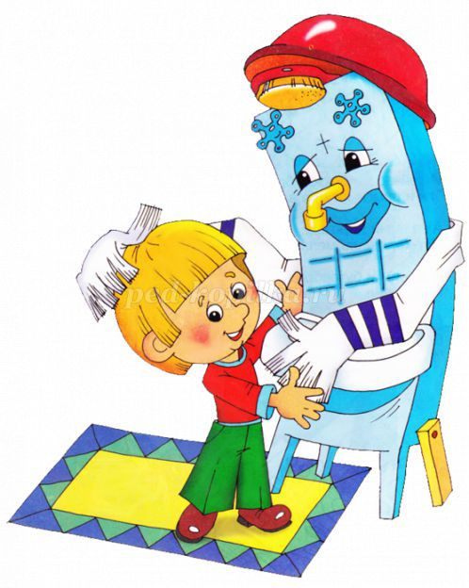
Гигиенические мероприятия и навыки
Гигиенические мероприятия должны стать для дошкольника обычными и субъективно необходимыми – этого можно достичь регулярностью и возможно более ранним их введением. Однако, несмотря на все воспитательные мероприятия, стоит учитывать, что ребенок дошкольного возраста в большинстве случаев нуждается в контроле. Напоминайте ребенку о необходимости мыть руки, контролируйте его умывание, поощряйте его самостоятельность в этих вопросах.

Slide 15


Благополучная психологическая обстановка
Касательно психологической обстановки в дошкольном возрасте значение имеют два аспекта: отношения в семье и обстановка в дошкольном учреждении. Отношения в семье являются основой психологического состояния ребенка: именно от них зависит, насколько ребенок уверен в своих силах, насколько он весел и любознателен, насколько открыт общению и готов к настоящей дружбе. Если ребенок знает, что дома его ждут любящие родители, которым можно поверить все свои тревоги и неудачи, от которых он получит новый заряд любви и тепла, ему по силам будет перенести многие неприятности и невзгоды.

Slide 16

Каждому ребенку хочется быть сильным, бодрым, энергичным - бегать, не уставая, кататься на велосипеде, плавать, играть вместе со сверстниками во дворе, не мучиться головными болями или бесконечными насморками. Наша задача - научить их думать о своем здоровье, заботиться о нем, радоваться жизни.

